Slide 1
Thực đơn
Ngày 26/12/2024

Slide 2
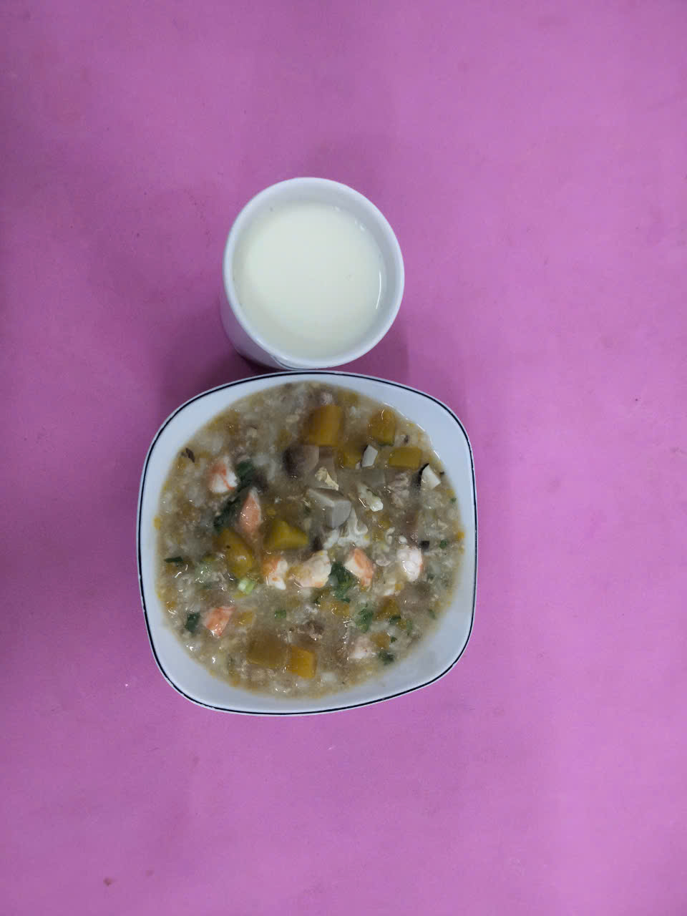
BUỔI SÁNG:
- Cháo tam sắc (tôm, thịt, bì đỏ, khoai tây, đậu co ve)
- Sữa

Slide 3
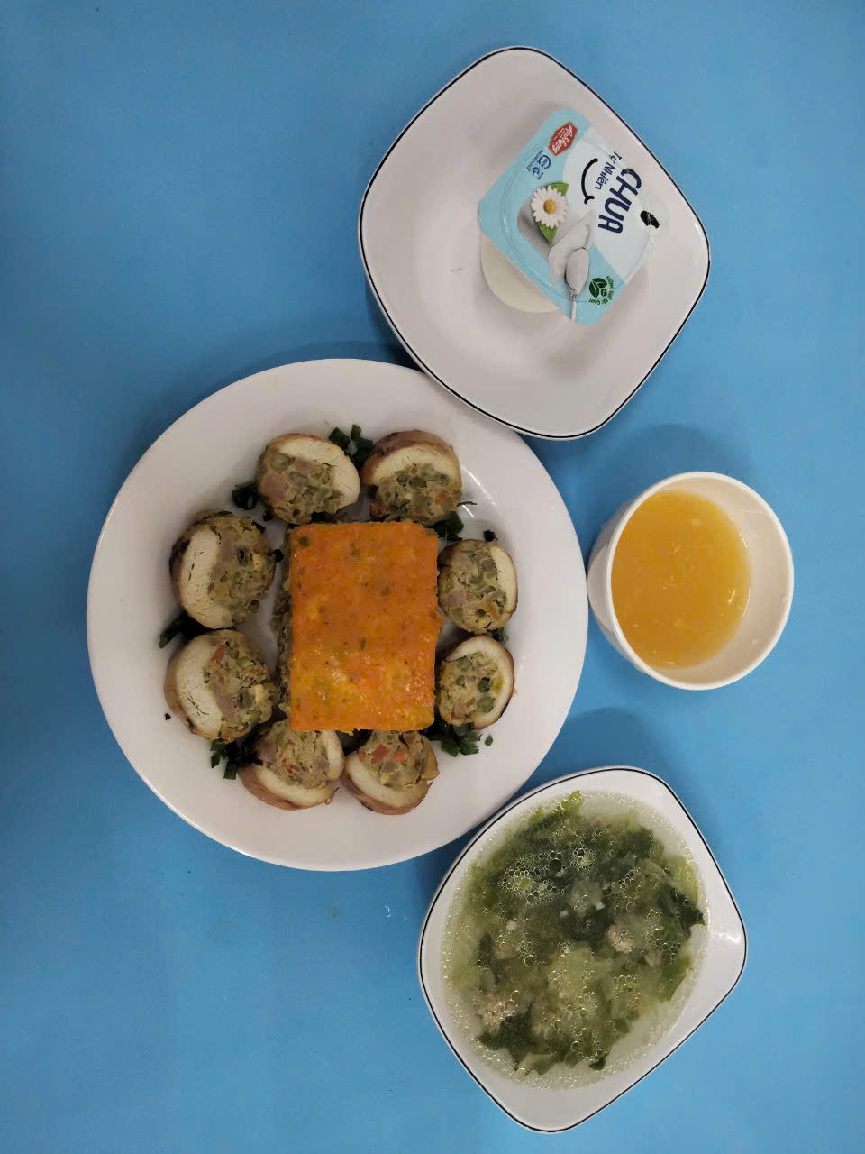
BUỔI TRƯA:
Món mặn: Gà cuộn jambon sốt chanh dây
Món canh: Canh cải nhún nấu thịt
Món chiên: Su su, cà rốt xào
Tráng miệng: Yaourt

Slide 4
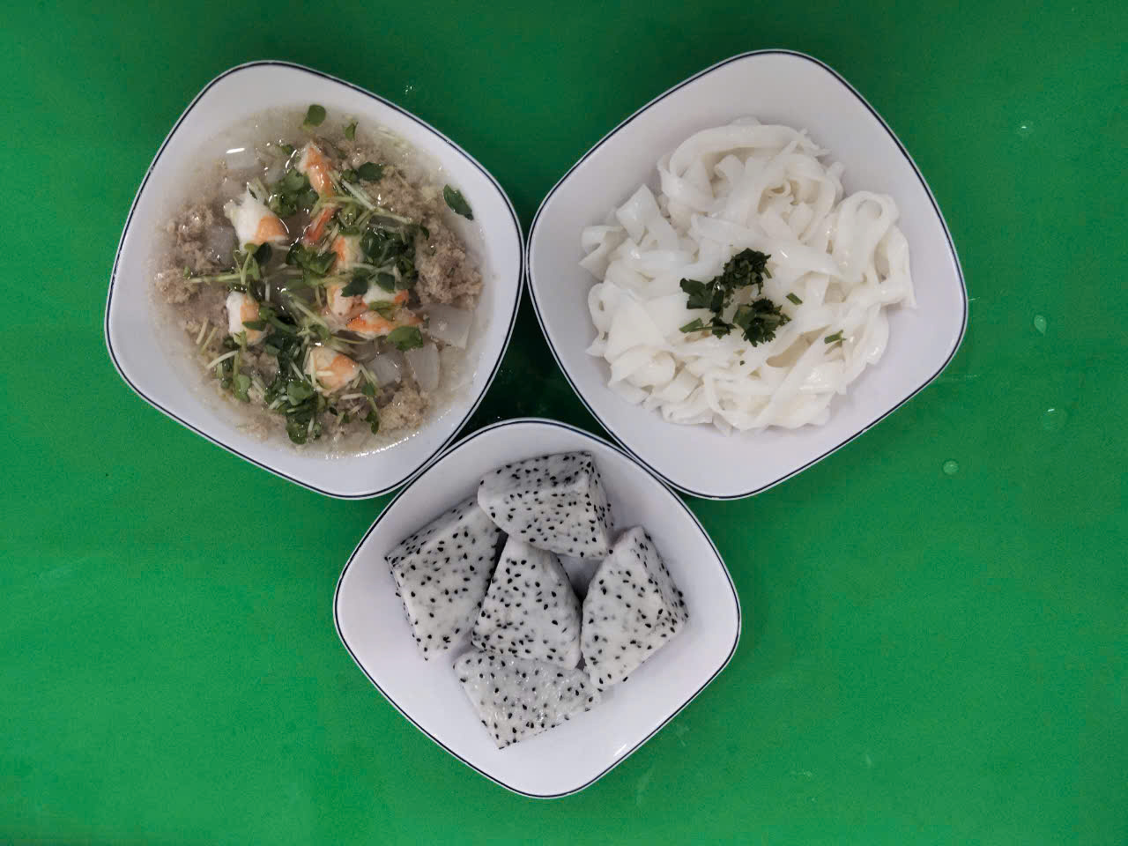
BUỔI XẾ:
Mì Quãng nấu tôm, thịt
Tráng miệng: Thanh long

